Slide 1
Contraception
Fait par Elizabeth Vachon

Slide 2
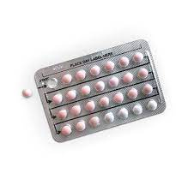
Synonyme de Pilule contraceptive
Enveloppe
Opération
Injection
Comprimé

Slide 3
Réponse
Comprimé

Slide 4
2. Synonyme Pilule du lendemain
Timbre
Opération
Contraceptif d'urgence
En frome de T ou Y

Slide 5
Réponse
Contraceptif d'urgence

Slide 6
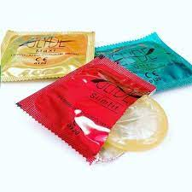
3. Synonyme Condom
Enveloppe
Timbre
Injection
Opération

Slide 7
Réponse
Enveloppe

Slide 8
4. Synonyme Timbre contraceptif
En forme de T ou Y
Comprimé
Contraceptif d'urgence
Timbre

Slide 9
Réponse
Timbre

Slide 10
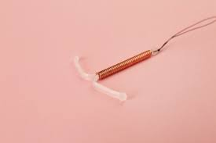
5. Synonyme Stérilet
Opération
Injection
En forme de T ou Y
Enveloppe

Slide 11
Réponse
En forme de T ou Y

Slide 12
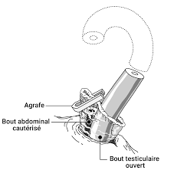
6. Synonyme Vasectomie
Opération
Comprimé
Contraceptif d'urgence
Enveloppe

Slide 13
Réponse
Opération

Slide 14
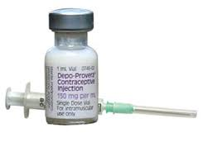
7. Synonyme Contraceptif injectable
Timbre
Injection
Opération
Comprimé

Slide 15
Réponse
Injection

Slide 16
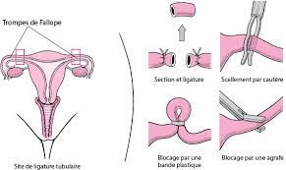
8. Synonyme Ligature des Trompes
Contraceptif d'urgence
Comprimé
Timbre
Opération

Slide 17
Réponse
Opération

